Slide 1
Как мы работали над созданием мультфильма в технике перекладки
Руководитель: Шелепова Д.К.
1 группа детского объединения «Чудесная мастерская»
Студия мультипликации «Мультистория»

Slide 2
Что же такое анимация?
Работа над мультфильмом заключается в том, что мы оживляем героев на экране, т. е. создаем анимацию. Анимация – это движение объектов на экране (в переводе с латинского «анима» – душа). Мастера анимации не просто оживляют своих героев, а вкладывают в их создание частичку своей души. Более привычный для нас термин – «мультипликация» - очень широко распространен в нашей стране. Анимация и мультипликация – это лишь разные определения одного и того же вида искусства.
По сути, главной задачей мультипликации является создание последовательности отдельных кадров, которые затем воспроизводятся как настоящий фильм (25 кадров в секунду).

Slide 3
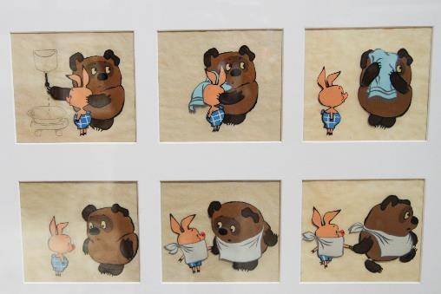
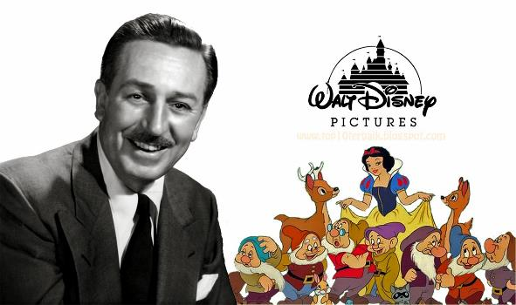
Некоторые технологии создания покадровой анимации
Рисованный мультфильм – рисунок создается за счет множества рисунков, которые передают эффект движения персонажа. Этот метод создания мультиков является самым старым. Сегодня, из-за большой трудоёмкости, рисованная техника всё больше вытесняется компьютерной графикой, однако уже созданные старые мультфильмы всегда радуют глаз своей неповторимой графикой (студия «Союзмультфильм», студия Уолта Диснея (Disney).

Slide 4
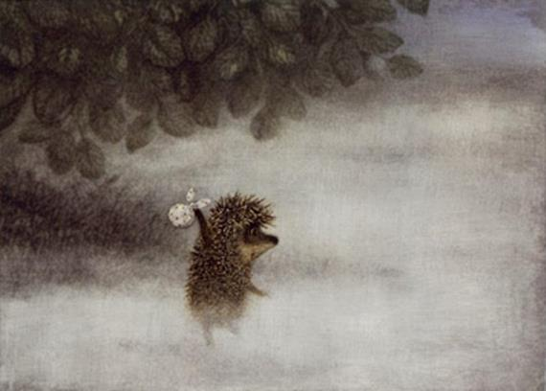
Техника перекладки
В мультфильме – аппликации героями являются фигуры, выполненные в аппликативной технике, т. е. персонаж состоит из отдельных частей. Также могут быть цельные фигурки персонажа. Тогда герой будет ограничен в действиях, он сможет только перемещаться.

Slide 5
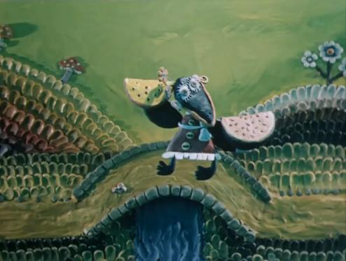
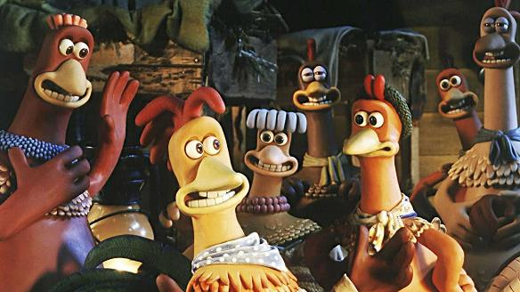
Пластилиновый мультфильм
Пластилиновый мультфильм создаётся за счет фигур, вылепленных из пластилина. Он может быть как плоским, так и объемным. В таком мультфильме также может быть постепенное появление рисунка в кадре. Секрет заключается в том, что мы монтируем кадры в обратном порядке.

Slide 6
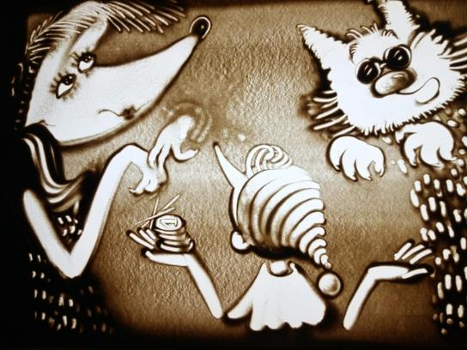
Песочная анимация
Еще одна технология создания мультфильма – сыпучая анимация, для нее чаще всего нужно специальное оборудование. А можно использовать подручные сыпучие материалы: крупы, соль, песок и т. д.

Slide 7
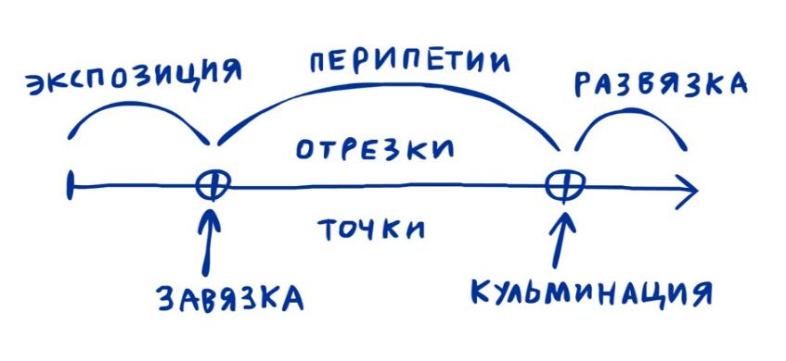
Основные этапы создания мультфильма
Идея и сценарий.

Slide 8
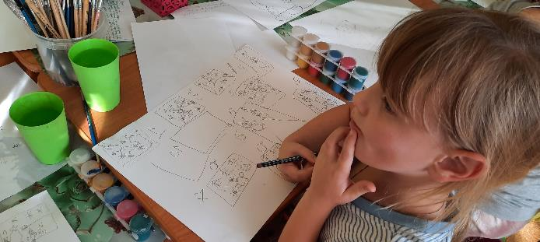
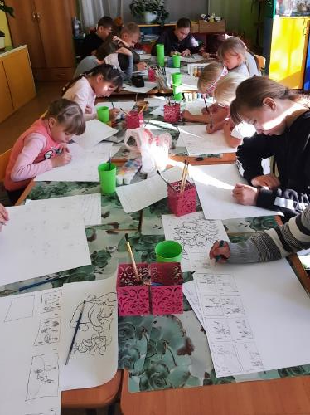
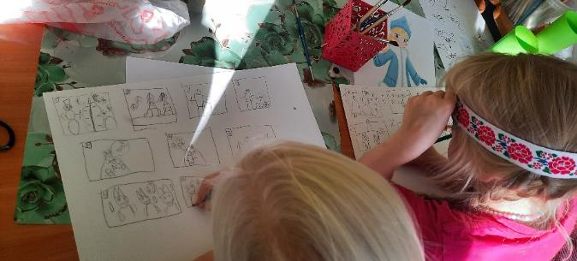
Раскадровка

Slide 9
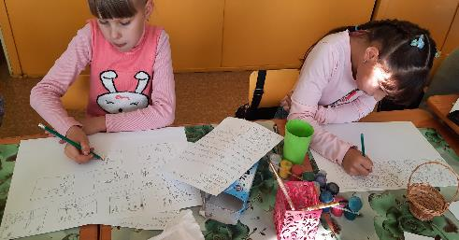
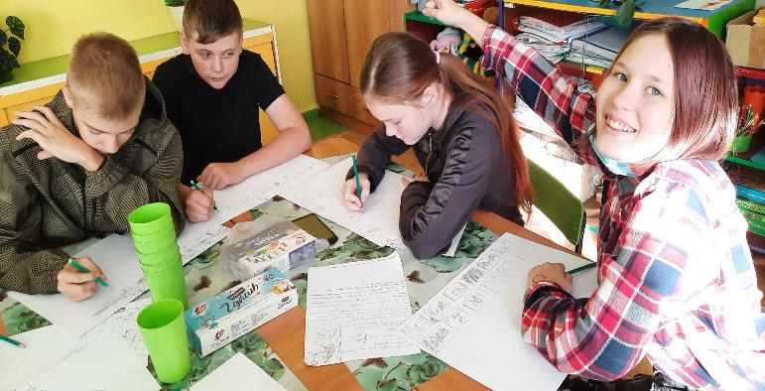
Раскадровка

Slide 10
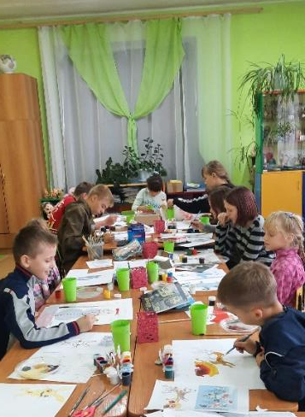
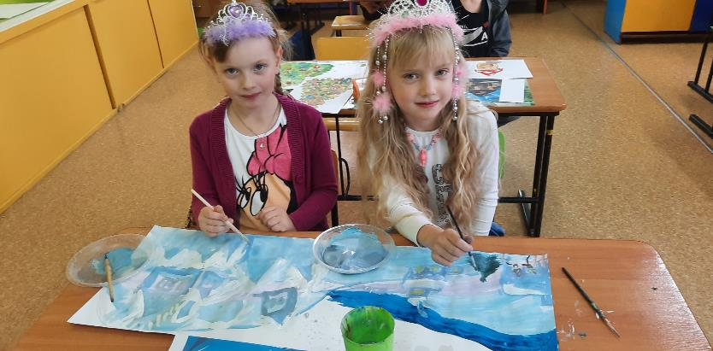
Создание персонажей и декораций

Slide 11
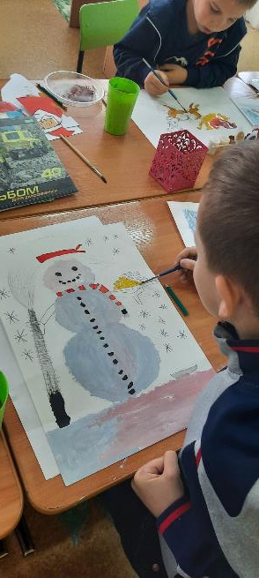
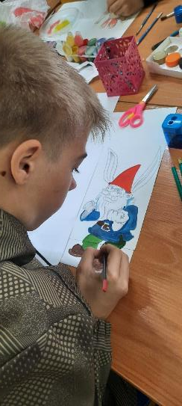
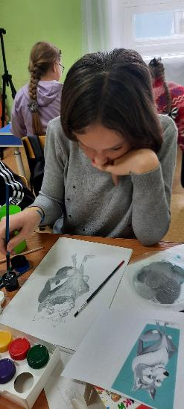
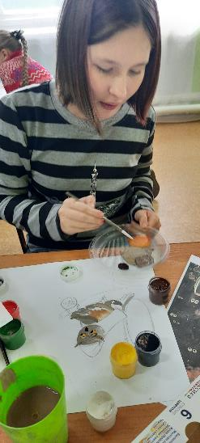
Создание персонажей и декораций

Slide 12
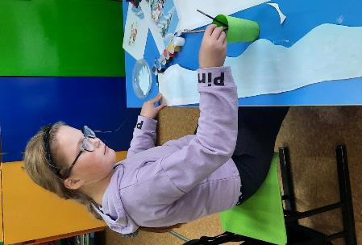
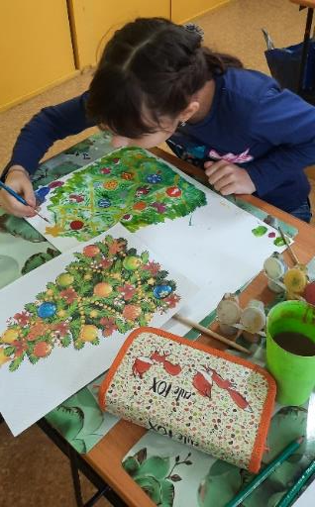
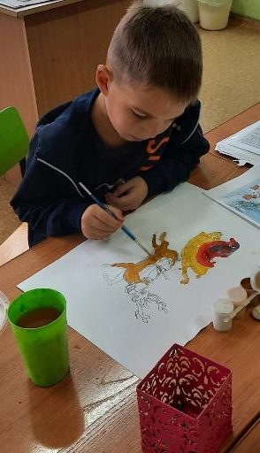
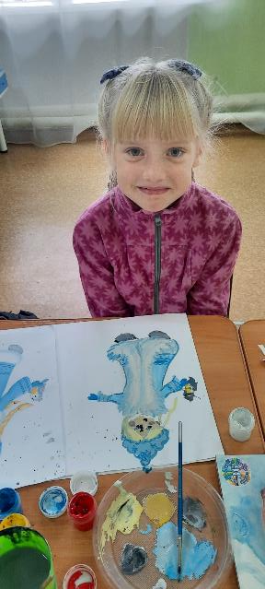

Slide 13
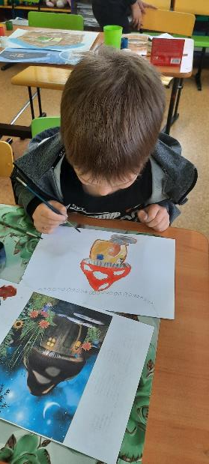
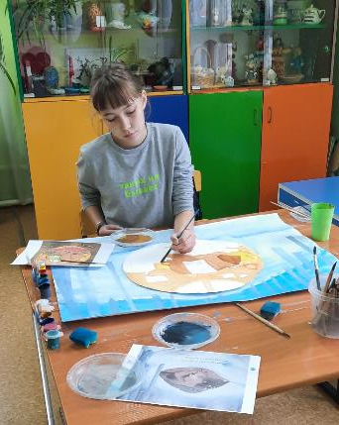
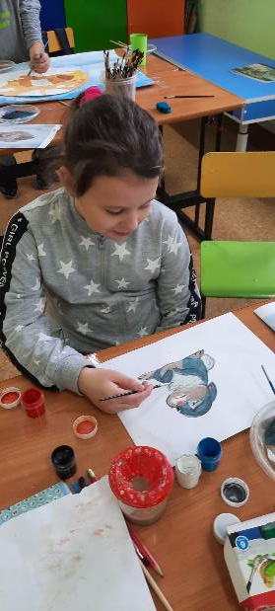
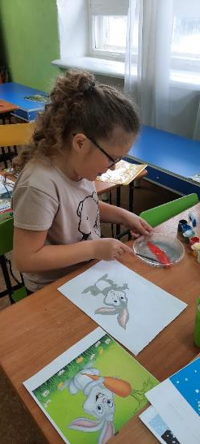

Slide 14
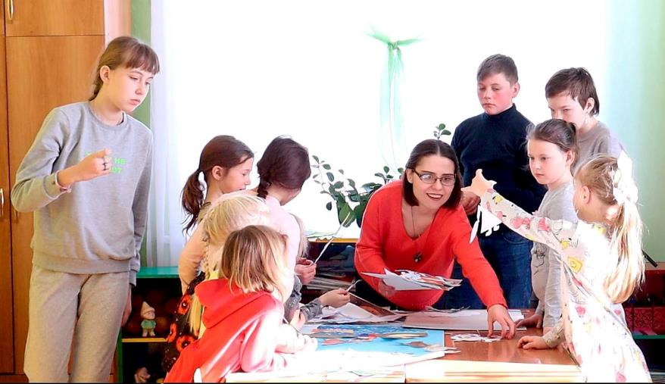
Подготовка к съемкам

Slide 15
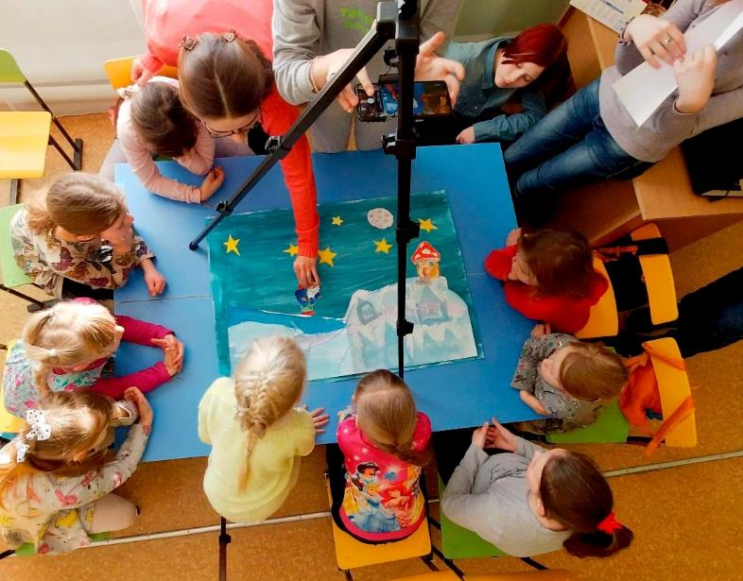
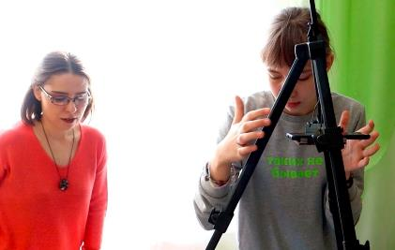
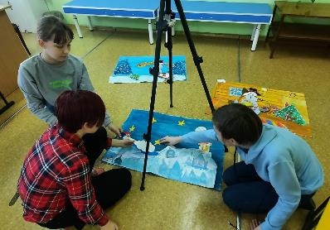
Сьемки

Slide 16
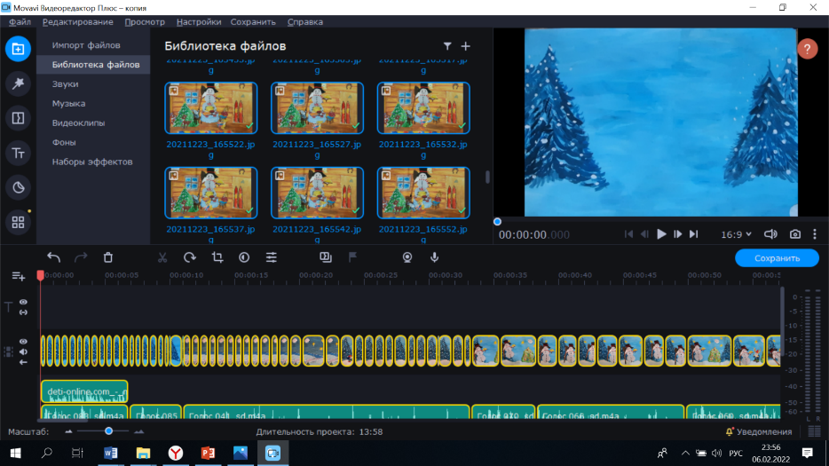
Озвучивание и монтаж мультфильма

Slide 17
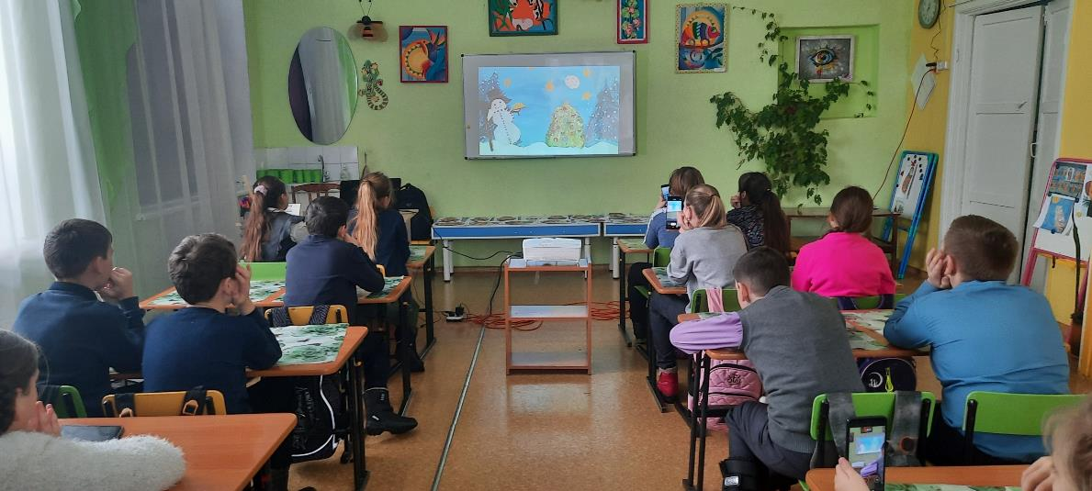
Просмотр мультфильма и обсуждение

Slide 18
Наш первый мультфильм в технике перекладки «Новогодняя пропажа»

